Slide 1
Rețele globale
Autori: Stegăresu Olivia
Carlașuc Sabina
Profesor: Guțu Maria
cl. 10 C

Slide 2
Introducere în reţele
O data cu extinderea domeniilor de aplicare a calculatoarelor, a crescut si numarul utilizatorilor ce doreau sa aiba acces la mijloace eficiente de prelucrare si stocare a unor informatii comune.
Cu timpul, a aparut tendinta de trecere de la sistemele centralizate la instalarea de calculatoare la fiecare utilizator si asigurarea unor legaturi de comunicatie eficienta intre ele.
Numim retea de calculatoare o multime de calculatoare ce pot schimba informatii prin intermediul unei structuri de comunicatie.

Slide 3
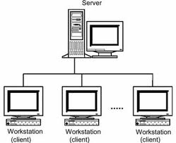
Calculatoarele unei retele se conecteaza la structura de comunicatie prin intermediul unor unitati de intrare-iesire dedicate, numiteadaptoare de retea.

Slide 4
In cadrul unei retele fiecare calculator, mai exact, fiecare adaptor de retea, are o adresa unica, denumita adresa de retea.
O retea de calculatoare poate fi construita utilizind ca structura de comunicatie, reteaua existenta de telefoane. In acest caz, adaptorul de retea va include un modulator pentru conversiunea semnaleor digitale furnizate de calculator in semnale telefonice si un demodulator pentru operatia inversa. Dispozitivul respectiv poarta denumirea de modem(modulator-demodulator).
In general, o structura de comunicatie este formata din linii de transmisie a semnalelor. Aceste linii pot fi:
Cabluri cu fire torsadate;
cabluri coaxiale;
cabluri optice;
linii cu microunde(terestre sau prin satelit).

Slide 5
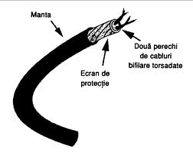
Cablurile cu fire torsadate sunt asemanatoare celor telefonice si asigura o capacitate de transmisie de pina la unu Mbit/s.

Slide 6
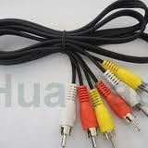
Cablurile coaxiale, asemanatoare celor din de tretelele de televiziune prin cablu, asigura o capacitate ransmisie de pina la 1 Gbit/s.

Slide 7
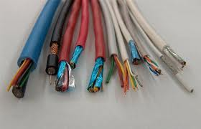
Cablul optic consta din fibre de sticla sau din plastic transparent, acoperite cu un invelis de protectie. Capacitatea de transmisie a unui cablu optic poate ajunge la valoarea de 1 Tbit/s.

Slide 8
Liniile cu microunde sint formate din statii de retransmisie ce operaeaza in banda de unde centimetrice. In cazul liniilor cosmice statiile respective se amplaseaza pe sateliti. Capacitatea de transmisie este de ordinul 10 Gbiti/s.
In functie de aria de raspindire a calculatoarelor dintr-o retea, exista urmatoarele tipuri de retele:
retele locale;
retele regionale;
retele globale.

Slide 9
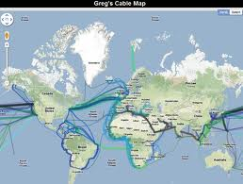
Retele globale acopera suprafata unei tari, suprafata unui continent sau chiar suprafata mai multor continente. Ca linii de transmisie se utilizeaza cablurile optice si liniile cu microunde.

Slide 10
Reţelele globale – WAN (WAN - Wide Area Network) au o arie de răspândire geografică de mărimea unui stat sau continent. Necesitatea de transmitere de informaţii între staţii a condus la crearea reţelelor locale de calculatoare (LAN); însă necesitatea de a partaja informaţia în mod eficient şi rapid între companii a dus la dezvoltarea de noi tehnologii, soluţia rezultantă fiind crearea reţelelor metropolitane (MAN) şi, mai mult, a reţelelor pe arii geografice întinse WAN .

Slide 11
Menţionăm că reţelele pot fi conectate între ele, permiţând schimbul de informaţii. Conectarea unor calculatoare diferite se face conform unor standarde de reţea .
Legătura fizică dintre componentele reţelei se realizează prin cablurile şi echipamentele specifice iar legătura logică este stabilită prin sistemul de operare.

